Slide 1
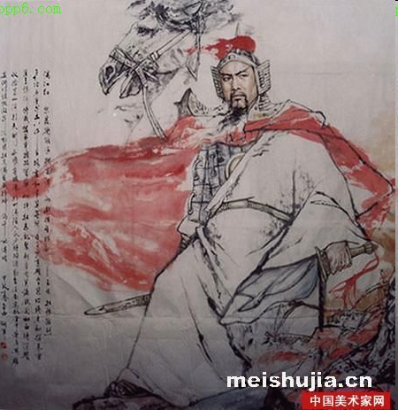
满江红
岳飞

Slide 2
《满江红》
词牌名
作者：南宋·岳飞
体裁：词，长调。

Slide 3
《满江红》
岳飞，字鹏举
农家出生，少年从军
南宋初期抗金名将，率领岳家军多次打垮强大金兵，是主战派将领
后被投降派为首的秦桧杀害
诗词不多，但都充满爱国精神

Slide 4
主题思想
写词人望天抒怀，表现了对敌寇的仇恨和决心洗雪国耻的豪情壮志。

Slide 5
怒发冲冠，凭栏处，潇潇雨歇。
形容愤怒至极 形容雨势急骤
我怒发冲冠，独自依著高樓上的欄杆，而阵阵的风雨刚刚停歇。
抬望眼，仰天长啸，壮怀激烈。
感情激动时发出的声音
抬头望向远方，我仰天长啸，却禁不住内心一片报国的胸怀。

Slide 6
三十功名尘与土，
三十多年的功名如同微不足道的尘土，
八千里路云和月。
八千里的路经过了多少风云人生。

Slide 7
莫等闲，白了少年头，空悲切!
轻易，随便
好男儿，要抓紧时间为国建功立业，不要空空将青春消磨，等年老时徒自悲切。

Slide 8
为国家杀敌的豪情
建功立业的急切心情
壮志难酬
上阕

Slide 9
靖（jìng）康耻，犹未雪；
徽宗、钦宗两个皇帝被金人俘虏北去的奇耻大辱
指还没有报仇雪恨
靖康年间的奇耻大辱，至今还没有洗雪。
臣子恨，何时灭？
作为国家臣子的愤恨，何时才能止息呢？

Slide 10
驾长车，踏破贺兰山缺！
古代的战车叫长车 此处借指金人所在地
我要驾上战车，踏破贺兰山的关口。
壮志饥餐胡虏肉，笑谈渴饮匈奴
血。
我满怀壮志，发誓喝敌人的鲜血，吃敌人的
肉。

Slide 11
待从头，收拾旧山河，朝天阙！
皇帝的宫殿
待我重新收复旧日山河，再带着捷报向国家
报告胜利的消息。

Slide 12
对金掠夺者的深仇大恨
统一祖国的殷切愿望
忠于祖国的赤诚之心
怀古伤己
下阕
爱国精神

Slide 13
课文分析
上片凸现出一个顶天立地的英雄形象。
下片“靖康耻”四句，表明不忘国耻。
“驾长车”四句表达了对敌人万分的愤恨、必胜的信心和乐观、无畏的豪情。
最后两句，以收复国土为愿，体现了他对国家的忠诚。
下片直抒精忠报国的豪情壮志。

Slide 14
写作特点
1. 从外貌到内心世界，层层刻画，展现出一个民族英雄的自我形象。
2. 语句精警，“三十”二句、“莫等闲”二句、“壮志”二句等都成了后人常用的豪言壮语。
3. 善用夸张手法。如“怒发冲冠”、“踏破贺兰山缺”“壮志”二句等。

Slide 15
练习

Slide 16
请指出词中突出表现对敌人愤恨的句子，并解释之。
壮志饥餐俘虏肉，笑谈渴饮匈奴血。
吃肉、饮血，是用夸张的手法，表现出了极度的怨恨。此愤恨是对入侵的金兵，而不是对所有匈奴人。笑谈却显示出作者的乐观和战胜敌人的决心

Slide 17
“莫等闲，白了少年头、空悲切”表现了岳飞什么心情？
表现了岳飞珍惜年华，为国家建功立业，发奋图强的精神

